Slide 1



ELEMENT PREMIUM 3D
ROMANO BIANCO
FABRICATION FR AN ÇA I S E

Slide 2

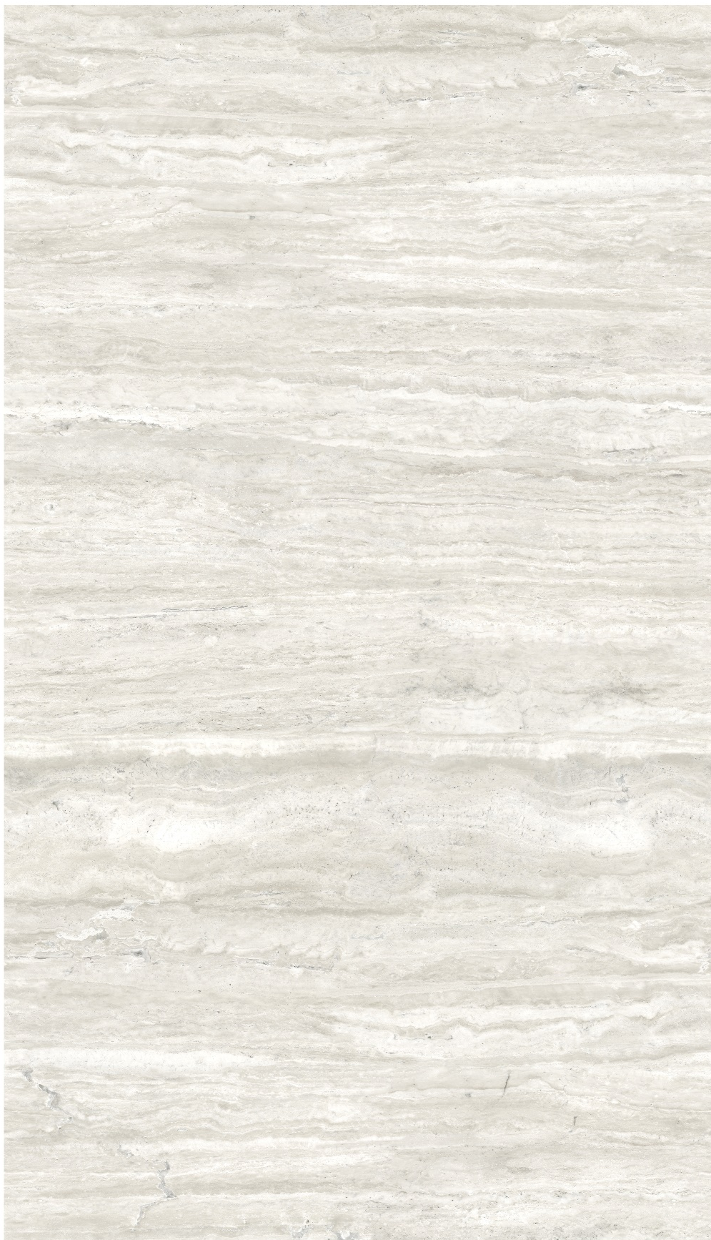




ROMANO BIANCO
ELEMENT PREMIUM 3D
P4401H43
3100038199091
Lame 1
Lame 2
Lame 3
6 mm
PACK 3 LAMES
3,9 m²
2600 mm
POSE CONTINUE
SIMPLE ET RAPIDE A POSER
ETANCHE
GARANTIE
GUARANTEE
10
ANS/YEARS
500 mm
500 mm
500 mm
POUR UNE FINITION RÉUSSIE
Finition d’Extrêmité Clippable (FEC)
1500 mm
Finition d’Angle Interne/Externe (AIE)
Colle acrylique
Blanc
74216A65
3100038170465
Blanc
74216A65
3100038170465
Gx Power
74 856 031
31000381152126
GROSFILLEX France et International - SARL Arbent - 01107 Oyonnax - Tél : +33 (0)4 74 73 30 30 - Fax : +33 (0)4 74 73 30 54
www.grosfillexcontract.com

